Slide 1
杭州就业网注册步骤
2017年11月 淳安县就业管理服务处

Slide 2
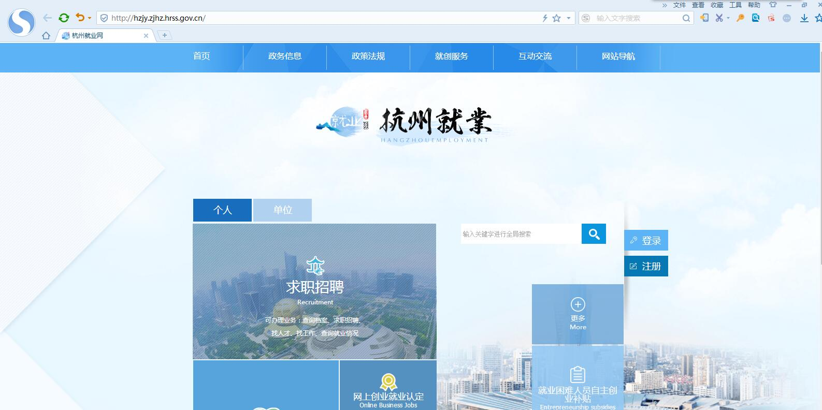
01
PART
CONTRACTED WIND POWERPOINT TEMPLATE DESIGNS CONTRACTED WIND TE DESIGNS CONTRACTED WIND POWERPOINT TEMPLATE DESIGNS CONTRACTED WIN POWERPOINT TEMPLATE
1、在地址栏输入网址：http://hzjy.zjhz.hrss.gov.cn/或百度搜索“杭州就业网”
2、点击“单位”

Slide 3
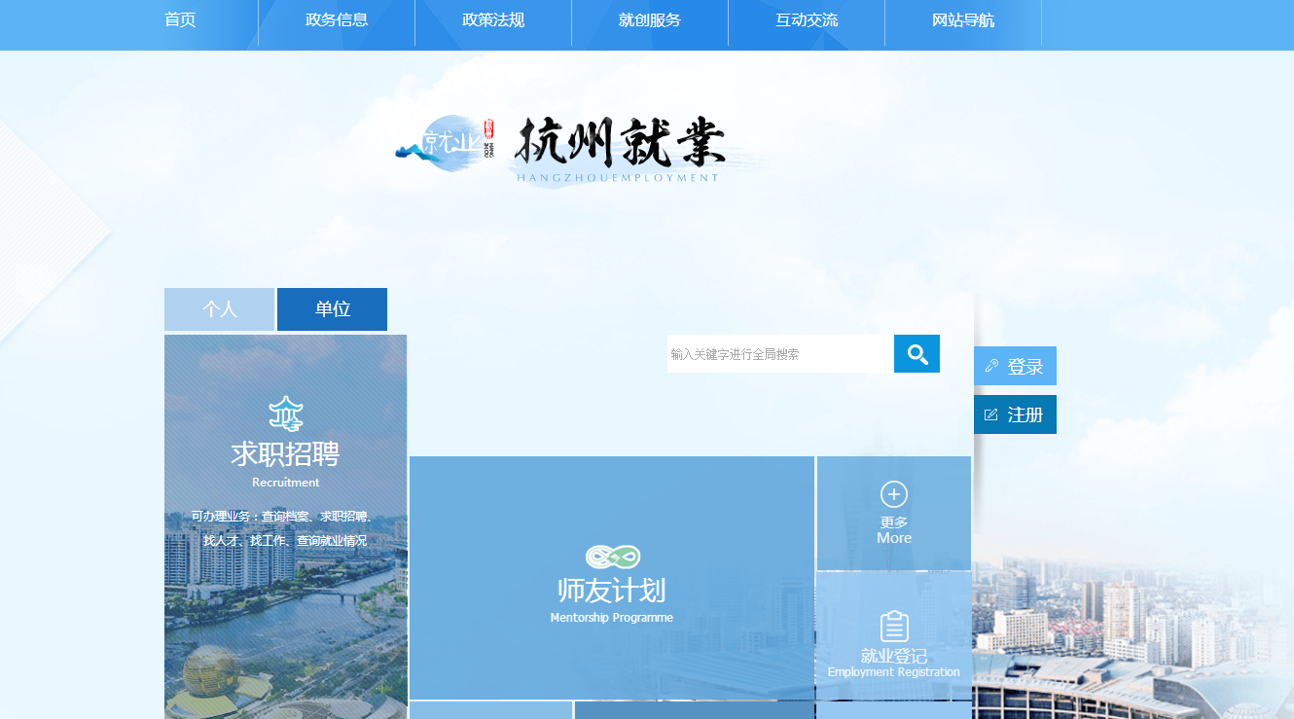
02
PART
3、点击“求职招聘”

Slide 4
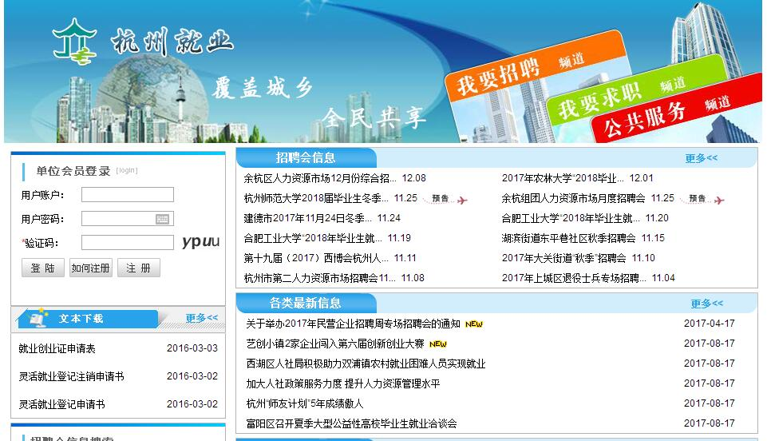
03
PART
4、点击“注册”

Slide 5
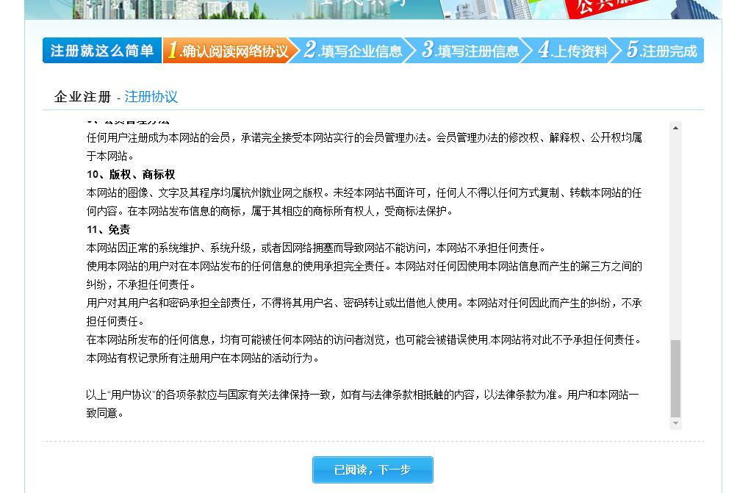
5、点击“已阅读，下一步”

Slide 6
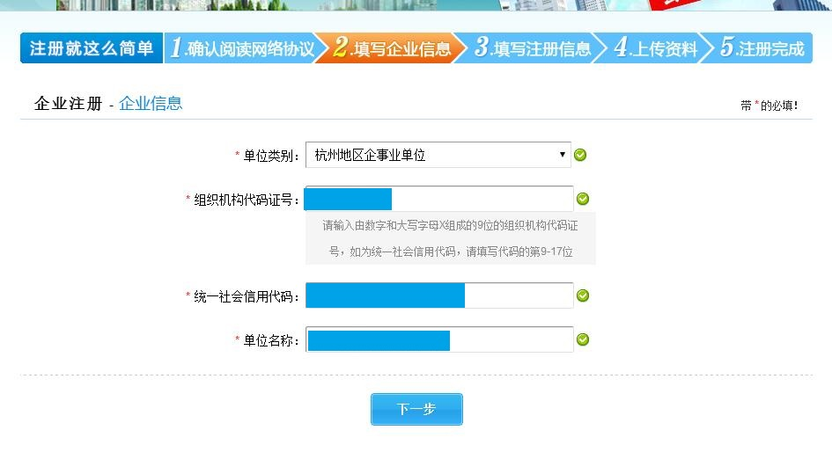
7、组织机构代码请输入营业执照右上角“统一社会信用代码”的第9—17位。
6、“单位类别”一律选择“杭州地区企事业单位”
8、填完必填项后点击“下一步”

Slide 7
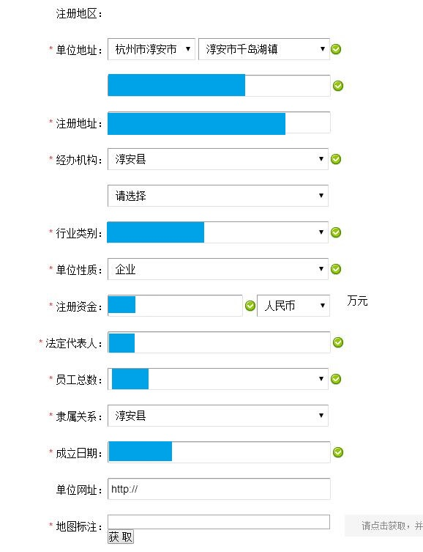
9、“经办机构”选择“淳安县”
10、“隶属关系”选择“淳安县”。其他请按实际填写
11、“地图标注”点击“获取”后操作请看下一步。

Slide 8
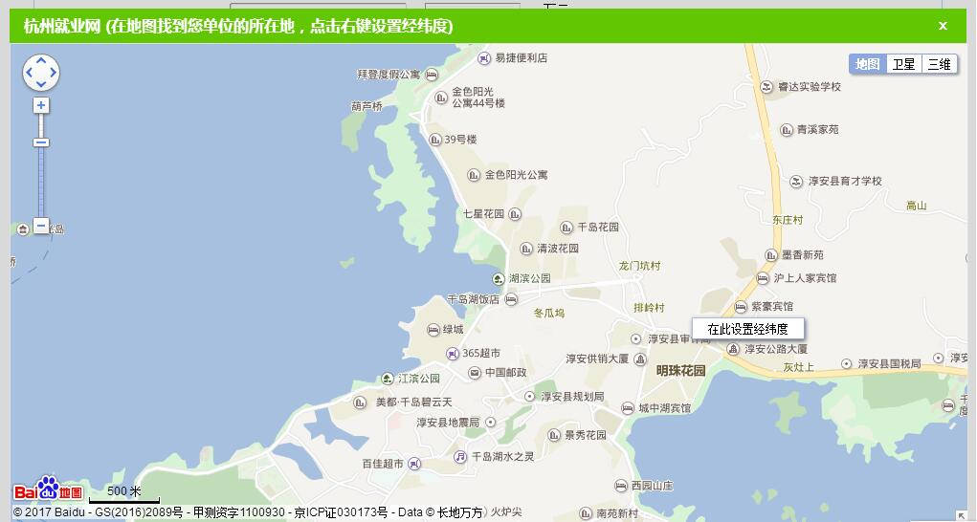
12、通过移动地图在地图上找到企业所在的大致位置，并在选择的位置上点击鼠标右键，会出现“在此设置经纬度”，左键点击“在此设置经纬度”。

Slide 9
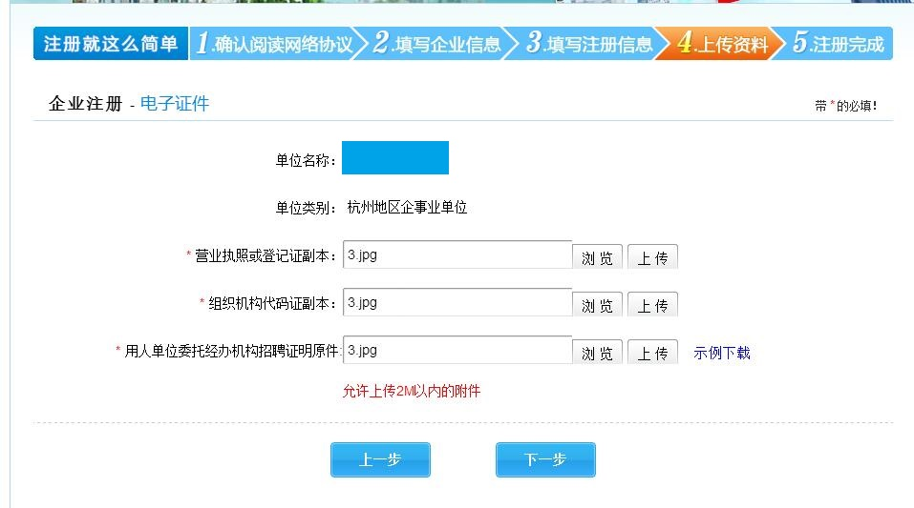
13、先点击“浏览”选择图片，图片最好用jpg格式，大小要在2M以内，如果大于2M，可用美图秀秀或其他图片软件压缩下，选择好后需要点击“上传”。三张图片都上传好后点击“下一步”

Slide 10
注册完成后，我们会在三个工作日内审核，审核通过后可用注册时的用户名和密码登陆杭州就业网。
有问题请联系：64836983

